Slide 1
Тема 6. Исследование свойств нервной системы (биологические основы темперамента). Ильин Е. П. Дифференциальная психофизиология / Е. П. Ильин. – СПб. : Питер, 2001. Мурик С. Э. Свойства нервной системы и темперамент: учеб. пос. Изд-во Иркут. гос. ун-та, 2008. Куликов В.С. 2024 ©

Slide 2
Темперамент – наименее спорная сущность в психологии.
Этот психологический конструкт, возможно, - самый древний.
Темперамент исследуется бесчисленным количеством объективных методик, базирующихся на строго измеряемых физиологических проявлениях.
Темперамент лежит в основе множества позднее появившихся и продолжающихся появляться психологических конструктов (ПТСР, разные «выгорания» и пр.)
Возможно, многие из этих «новых» понятий просто дублируют базовые свойства темперамента, и психология ждёт бритвы Оккамы.

Slide 3
Темперамент как общая характеристика индивидуальности отражает динамику поведения.
Под динамикой поведения (психической деятельности) понимают скорость и интенсивность движений, эмоций, речи, вегетативных проявлений.

Slide 4
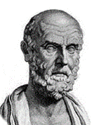
1. Из истории представлений о биологических основах понятия «Темперамент»
История вопроса о биологической основе темперамента связана с именем врача Гиппократа (около 2500 лет назад).
Он считал, что поведение человека зависят от наличия в организме четырех жидкостей: крови, желчи, черной желчи и слизи, а смесь этих жидкостей в разных пропорциях и есть темперамент.

Slide 5
При этом преобладание крови (лат. sanguis) приводит к сангвиническому темпераменту. Преобладание желчи (chole) - холерический темперамент. Черной желчи (melanos chole) - темперамент меланхолика. Слизи (phlegma) формирует флегматический темперамент.
Аристотель и Иммануил Кант особенности темперамента усматривали в различиях только крови. Их темпераменты: легкокровный - сангвинический; тяжелокровный - меланхолический; теплокровный - холерический; хладнокровный - флегматический.
Представления Гиппократа, Аристотеля и Канта на природу темперамента относятся к
гуморальным теориям темперамента.

Slide 6
Конституциональные теории темперамента
Типология Эрнста Кречмера (немецкий психиатр, 1921)
Тип телосложения определяет психические свойства.
Астеническому типу конституции, с длинной и узкой грудной клеткой, длинными конечностями и лицом, слабой мускулатурой, соответствует шизотимический (шизоидный) темперамент.
Пикническому типу, с широкой грудью, коренастой фигурой, круглой головой, выступающим животом, отвечает циклотимический (циклоидный) темперамент.

Slide 7
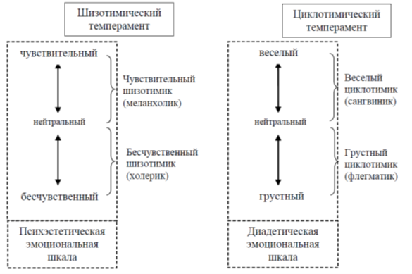
Каждый из двух основных темпераментов Кречмер разделил ещё на два по отношению к эмоциональным проявлениям.
Попытки воспроизведения результатов, описанных Э. Кречмером (+ Фехнером, показали, что корреляция между типом телосложения и особенностями эмоционального реагирования не достигает уровня статистической значимости.

Slide 8
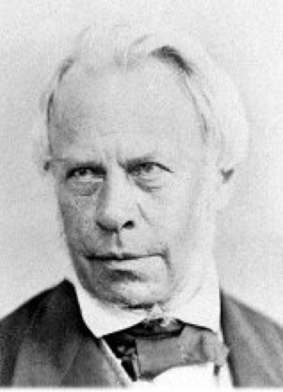
Концепции, базирующиеся на особенностях устройства и работы головного мозга.
Слабая степень тонуса свойственна флегматикам и меланхоликам.
Сангвиники и Холерики имеют высокий нервный тонус.
Меланхолик - несоответствие слабого тонуса и глубоких чувств.
Ф. Генле (немецкий физиолог, 1809-1885) предложил теорию, базирующуюся на представлении о «тонусе» Нервной Системы.
Никогда не прекращающийся тонус НС у разных людей различен.
Чем сильнее тонус, тем легче возбуждается человек.

Slide 9
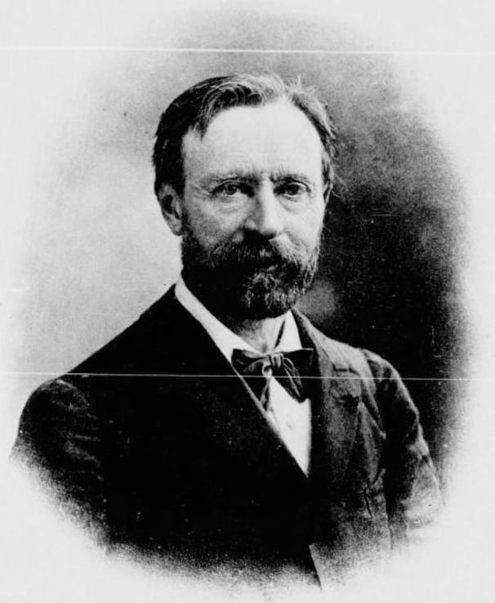
Сангвиник - преобладание восстановления, -быстрая, но непродолжительная реакция.
Меланхолик- недостаточное питание нервного вещества, - медленная, но продолжительная реакция.
Холерик - быстрый и сильный распад.
Флегматик – медленный и слабый распад нервного вещества.
(частично подтверждается сегодня на клеточном уровне)
А. Фулье (французский философ 1838 - 1912).
Тонус сводится к скорости распада и восстановления энергоисточников в НС.
В одних случаях преобладают процессы распада, в других – процессы восстановления.

Slide 10
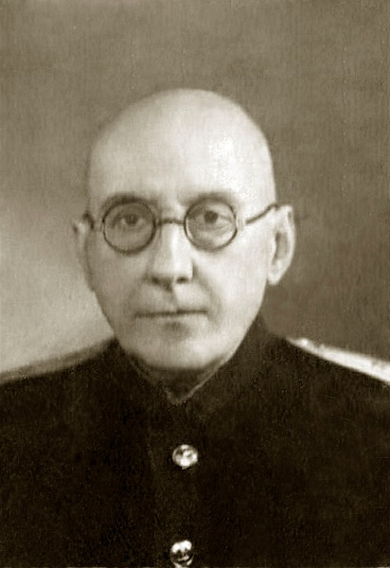
Преобладание подкорки дает «безудержный тип» - холерический. Преобладание коры предопределяет флегматический темперамент.
Сангвинику и меланхолику свойственны уравновешенность коры и подкорки, однако у меланхолика на более низком энергетическом уровне, что предопределяет более быструю утомляемость меланхоликов.
В настоящее время нет данных о структурно-функциональной самостоятельности коры и подкорки, однако несомненна генерализованная гормональная регуляция поведения, относимого к особенностям Т.
(Красногорский Н.И. академик, физиолог, 1882 -1961).
Темперамент как взаимоотношение энергетики коры и подкорки

Slide 11
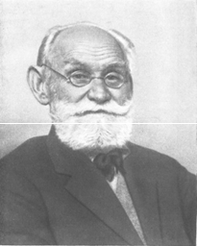
2. Учение И. П. Павлова о типах высшей нервной деятельности
близко понятиям психическая. Понятие ВНД я деятельность, психика, поведение.
Павлов выделил три основных свойства НС: силу, подвижность и уравновешенность.
Эти три свойства проявляются отдельно для возбудительного и для тормозного процессов, и в сочетании определяют темперамент.

Slide 12
Свойства НС Павлов понимал как природные, врожденные особенности.
Павлов исследовал ВНД, изучая условные рефлексы. Были поставлены тысячи экспериментов.
Павлов многократно пересматривал классификацию свойств НС и типов Темперамента. Итоговые основные понятия его теории таковы.
А) Типы НС делятся на сильные и слабые по работоспособности. Разная сила НС связывается с «запасом раздражимого вещества в клетках коры».
Б)Типы НС делятся на подвижные и инертные
Подвижность (или лабильность) – легкий и быстрый переход к возбуждённому или заторможенному состоянию НС (и обратно).

Slide 13
Есть два нервных процесса в НС – возбуждение и торможение. Сила может измеряться как по возбуждению, так и по торможению. Подвижность также может измеряться как по возбуждению, так и по торможению.
Уравновешенность - самостоятельная характеристика НС, отражающая баланс возбуждения и торможения
Три свойства НС наличествуют одновременно.
Различные сочетания полярных и нейтральных состояний силы, подвижности, уравновешенности дают различные типы НС.

Slide 14
На схеме показано девять различных сочетаний для сильной НС (три соответствуют классическим темпераментам). Ещё девять сочетаний теоретически существует для слабой НС (одно из них – меланхолик).
Павлов теоретически предположил 24 сочетания свойств НС.

Slide 15
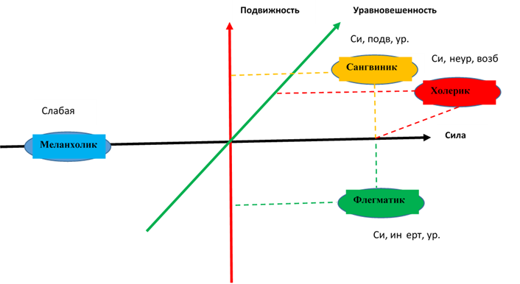
Классические темпераменты в Павловской парадигме:

Slide 16
Представления И. П. Павлова о генотипе и фенотипе, темпераменте и характере
Поведение (фенотип) сильно зависит от условий жизни и возраста, тогда как свойства НС (генотип) мало поддаются изменению. За всю историю работы Павловских лабораторий не отмечено ни одного случая переделки типа НС.
Среда не влияет на темперамент, среда влияет на проявление темперамента. В результате формируется характер.

Slide 17
Характер как совокупность сложившихся черт поведения - есть проявление не только темперамента, но и способностей.
Характер= темперамент+среда+способности.
Свойства НС не предопределяют форм поведения, но образуют почву, на которой легче формируются одни формы поведения, труднее – другие.
Попытки только по поведению (наблюдением) определить темперамент («генотип»), могут приводить к ошибке.

Slide 18
Как показало время, «окончательный вариант» типологии НС Павлова оказался противоречив и не вполне подтверждается экспериментально.
Но большинство учебников в СССР и России использует её в настоящее время. И тысячи практиков (педагогов и управленцев) эффективно применяют типологию Павлова на практике.

Slide 19
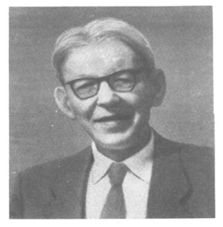
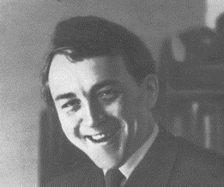
2.1. Развитие учения И. П. Павлова о типах ВНД в советской психологии и психофизиологии
Наибольший вклад в развитие модели И. П. Павлова внесли психологи Б. М. Теплов и В. Д. Небылицин
Борис Михайлович Теплов (1896–1965). Основатель школы дифференциальной отечественной психологии.
Владимир Дмитриевич Небылицин (1930–1972). Ученик Б. М. Теплова.

Slide 20
Б. М. Теплов:
Отверг «оценочный» подход. Нет «хороших» или «плохих» типов. Павлов «грешил»
Нашел обратно-пропорциональную зависимость между силой НС и чувствительностью.
Индивиды со слабой НС лучше адаптируются при относительно слабых раздражителях, чем люди с сильным типом НС.
«Слабые» имеют преимущество перед сильными в однообразной монотонной работе.

Slide 21
Небылицин
разделил «Павловскую» «подвижность» на 3 : подвижность, динамичность и лабильность.
Подвижность как легкость переделки значения условных раздражителей.
Динамичность как легкость формирования прочных условных связей.
Лабильность как быстрота сменяемости циклов возбуждения - торможения;
Получилось четыре первичных свойства НС – сила, подвижность, динамичность и лабильность, которыми можно охарактеризовать как возбуждение, так и торможение.

Slide 22
Небылицин ввел понятие парциальных (отдельно для каждого анализатора) и общих свойств НС.
Общие свойства играют решающую роль в детерминации особенностей темперамента.
Общие свойства обуславливаются регуляторной деятельностью лобной коры, ретикулярной формации и лимбической системы. (электрические свойства нейрона + особенности эндокринной системы)
Однако позже– динамичность и лабильность как самостоятельные были поставлены под сомнение.
В настоящее время поставлено под сомнение существование торможения как самостоятельного процесса.
Следовательно, под вопросом – «Павловское» свойство «уравновешенность НС».

Slide 23
Вклад В. М. Русалова
Владимир Михайлович Русалов с 1972 по 2005 гг. заведующий лабораторией психологии и психофизиологии индивидуальности, созданной В. Д. Небылициным.
В качестве индикаторов свойств НС исследовал параметры электрической активности мозга (ЭЭГ) .
Создал оригинальный опросник для исследования темперамента (8 свойств)

Slide 24
Вклад Е. П. Ильина
Евгений Павлович Ильин (род. в 1933 г.) –, специалист в области общей и дифференциальной психофизиологии.
Разработал подход, связывающий проявление свойств НС с уровнем активации покоя (ЭЭГ). (тонус (Генле, Фулье))
Экспериментальные наблюдения показали, что исходный уровень активации у субъектов со слабой НС выше, чем у субъектов с сильной НС.
Далее будем рассматривать теорию (модель) свойств НС, продвигаемую Е.П. Ильиным.

Slide 25
3. Проблемы развития Павловской типологии НС
Много новых фактов не соответствуют Павловской концепции о трех свойствах НС. Идея о связи темперамента со свойствами НС увязла в десятках модификаций.
Главное:
Развитие физиологии так и не позволило понять материальные основы «силы по торможению» и «подвижности торможения» на клеточном уровне.
(Небылицын, Ильин Е.П., Мурик С. Э.)

Slide 26
Процесс торможения на клеточном уровне проявляется в двух видах:
как угасание возбуждения вследствие истощения энергетических возможностей наблюдаемого участка нервной ткани;
как следствие активности сторонних возбудительных процессов, «пресекающих» развитие возбуждения наблюдаемого участка. (боковые синапсы, «тормозящие» медиаторы)

Slide 27
Во всех случаях речь не идет о торможении как самостоятельном процессе, а лишь как о «снижении» возбуждения или о взаимодействии разных возбуждений.
Если допустить недоказанность ТОРМОЖЕНИЯ как особого процесса, то можно говорить о недоказанности существования такого общего свойства НС, как уравновешенность.
Две практических методики (EPI, и теппинг) вполне работают в двух координатах «Сила – подвижность», определяя 4 классических темперамента.

Slide 28
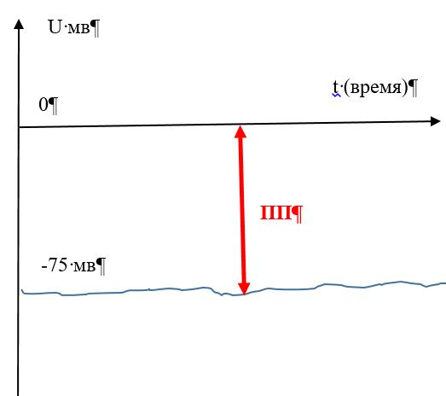
4. Одна из современных гипотез о биологической природе свойств НС
(Точка зрения Е.П. Ильина)
4.1. Генерация импульсов нервной клеткой
Внутри нейронов имеется отрицательный заряд по отношению к окружающей среде. Величина этого заряда колеблется от –60 до –80 милливольт (мВ).
Это потенциал покоя (ПП). ПП возникает вследствие неравномерного распределения ионов внутри и вне клетки.
На поддержание ПП затрачивается внутриклеточная энергия.
Наличие ПП –условие жизни и работоспособности нейрона.
Его называют мембранным потенциалом (МП). При этом различают потенциал покоя (ПП) и потенциал действия (ПД).

Slide 29
При внешнем воздействии на клетку через синапс отрицательный заряд резко (на 1 мс) меняется на положительный (происходит деполяризация или возникает потенциал действия ПД).
Это и есть возбуждение!
После импульса ПП восстанавливается. На полное восстановление требуется время и энергия.
Источником энергии является скорее всего вещество АТФ (аденозинтрифосфат).
После восстановления ПП, при условии продолжения действия раздражителя, формируется следующий импульс и т.д. Импульсы, как правило, «выстреливаются» пачкой.
ПД

Slide 30
Процессы в нейроне при действии раздражителей, можно рассматривать как приспособительные реакции организма на уровне клетки.
Распространяя нервные импульсы, нейроны активируют вегетативные и поведенческие адаптивные реакции.

Slide 31
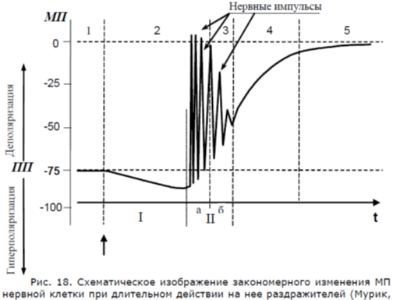
Нейрон, как правило, генерирует не один импульс, а серию. С течением времени ПП восстанавливается всё хуже, импульсы слабее. Клетка «устаёт»
В конце концов наступает запредельное торможение (Павлов) или парабиоз (Н.Е. Введенский).
Дальнейшая генерация импульсов становится невозможна.
Гиперполяризация МП (I)(гиперполяризационное торможение) отражает мобилизацию внутриклеточных адаптационных механизмов и повышение адаптационных возможностей клетки.
Гиперполяризация через процесс импульсного возбужления постепенно (быстрее или медленнее) сменяется деполяризацией МП.
запредельное торможение

Slide 32
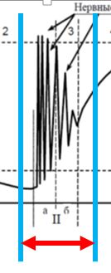
Сила НС есть характеристика работоспособности нервных клеток
Работоспособность клетки - максимальное количество нервных импульсов, которое она может генерировать до запредельного торможения. По`зднее наступление запредельного торможения будет характеризовать сильную НС.
Быстрый выход на запредельное торможение будет говорить о слабости НС.
Зависит от запаса АТФ, действия механизма расходования и восстановления АТФ.
Величина врожденная.
Показатель общей силы НС - средняя работоспособность всех нервных клеток.

Slide 33
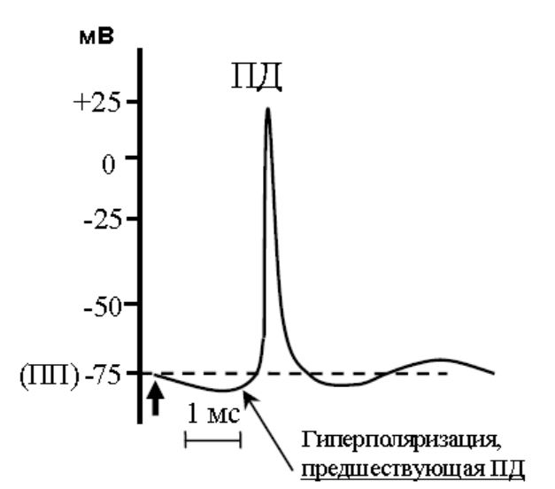
Подвижность НС с точки зрения частоты генерации ПД
Чем короче период начальной деполяризации, чем быстрее развивается и прекращается нервный импульс, чем быстрее закaнчиваются следовые процессы ПД, тем выше подвижность НС.
Скорость генерации ПД зависит от электрических (кабельных) свойств мембраны клетки (скорости ионного обмена через мембрану).
Скорость смены нервных импульсов - врожденная характеристика.
Следовые
процессы

Slide 34
Подвижность на уровне организма является комплексным показателем.
В этом случае она зависит как от свойств мембраны нервных клеток так и силы НС.
Высокая подвижность НС обеспечивает её высокую энергетику. При высокой подвижности НС выполняет ту же работу за более короткое время.
При одинаковой «силе» более подвижный индивид обладает более высокой энергетикой (плотность информации)
Слабый тип не может обладать высокой подвижностью.

Slide 35
Кроме того – на работоспособность (и подвижность) нервной ткани оказывает влияние функциональное состояние (утомление, болезнь).
При исследовании свойств НС рекомендуется 5- 6 испытаний, и разными способами.

Slide 36
ИТАК
Есть гипотеза: на клеточном уровне от существуют только два свойства НС: сила и подвижность, да и то в измененном по физиологическому содержанию виде.
Сила – это характеристика общей адаптационной возможности клеток НС,
Подвижность – характеристика скорости развития и смены разных адаптационных стадий клеток нервной ткани.

Slide 37
5. Гипотеза о новой классификации типов темперамента (без свойства уравновешенности НС)
Мурик С. Э. Свойства НС и темперамент : учеб. пос. Изд-во Иркут. гос. ун-та, 2008.
Если биологическими факторами темперамента считать свойства НС, то, скорее всего, это только два свойства: сила и подвижность.
Модель темперамента по Айзенку:
Сангвиник = большая сила+умеренная подвижность НС
Холерик = высокая подвижность+умеренная сила НС
Флегматик = низкая подвижность+умеренная сила НС
Меланхолик=малая сила+умеренная подвижность НС

Slide 38
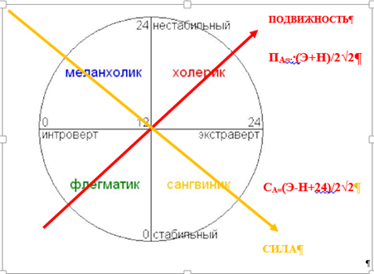
Круг Айзенка в координатах силы-подвижности НС

Slide 39
Если использовать свойства силы и подвижности НС
и рассматривать четыре градации каждого,
может быть получено
16 типов темперамента

Slide 40
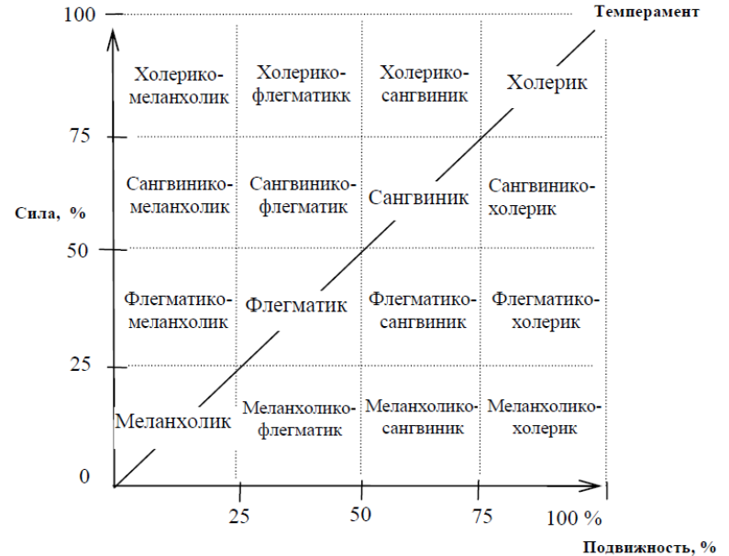
Обозначение каждого промежуточного типа включает двойное наименование, первая половина которого характеризует тип по силе, вторая – по подвижности.
С
Х
Ф
М

Slide 41
7. Методические указания к лабораторной работе № 6. Исследование свойств нервной системы и межполушарной асимметрии методом «Теппинг-тест»
Цели и задачи работы: Освоить использование теппинг-теста для исследования свойств нервной системы и определения межполушарной асимметрии (моторный аспект). Совершенствовать навыки использования статистического пакета SPSS при анализе экспериментальных данных
Теоретические сведения: Свойства нервной системы, их краткая характеристика. Связь между свойствами нервной системы и темпераментом. Функциональная асимметрия полушарий головного мозга как характеристика ЦНС.
Теппинг-тест. Интерпретация результатов теппинг-теста по Е. Ильину. Связь профилей результатов теппинг- теста и показателей силы нервной системы.
Оснащение: ПК, Компьют. программы Effecton Studio 2006, Excel, SPSS.
Порядок проведения работы: В соответствии с инструкцией к тесту провести опыт с левой и правой рукой.

Slide 42
Получение, обработка и анализ результатов:
Зафиксировать результаты по 12 10-секундным отрезкам для правой и левой руки
Вычислить средние показатели для обеих рук и занести в таблицу (подвижность).
Рассчитать коэффициент функциональной асимметрии по формуле Касс = (Nпр – Nл)/Nвед и занести в таблицу.
Исследование подвижности нервной системы.
Для определения подвижности нервной системы (П_н\с) выстроить единый для всей выборки столбец показателей ведущей руки. Для этого надо объединить в одном столбце левшей и правшей, - отфильтровать строки по Касс , отрицательные значения заменить показателями левой руки, - положительные – показателями правой руки.
Провести стандартный статистический анализ для Касс и П_н\с.

Slide 43
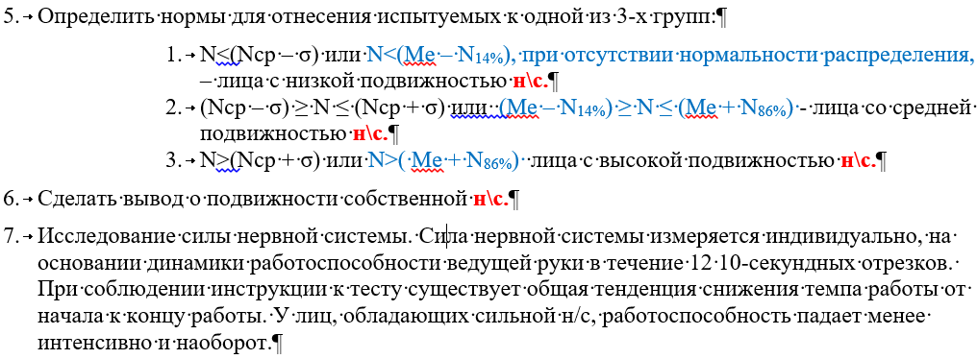

Slide 44
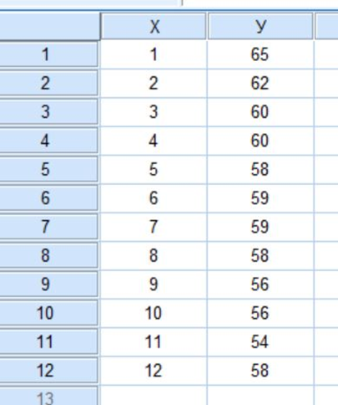
2

Slide 45
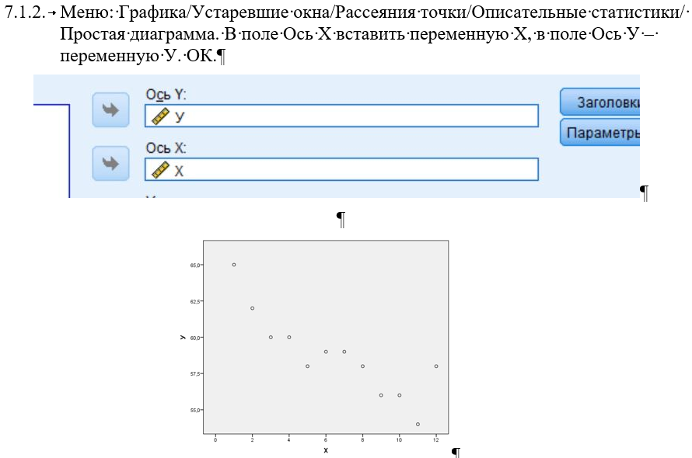

Slide 46
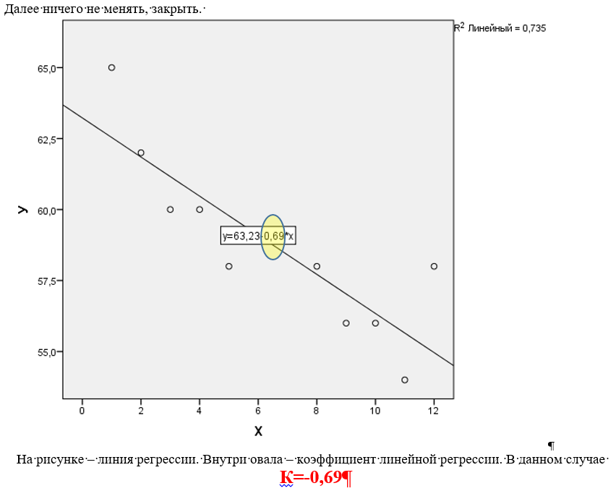

Slide 48
